Slide 1


Slide 2



Slide 3

Technolog
3
Lider na rynku kontroli ciśnienia wody, gazu oraz rejestracji danych
Opomiarowanie ponad 80% rynku wodnego w UK
Opomiarowanie ponad 90% rynku gazowego w UK
Mamy 250 000 zamontowanych rejestratorów
Eksport urządzeń na cały świat
Biura sprzedaży we Francji Générale des Eaux, Lyonnaise des Eaux, SAUR i Gaz de France
– w Polsce „Złote Runo” Sp. z o. o. - Warszawa

Slide 4











Kompletne systemy monitoringu i sterowania siecią wodociągową
4

Slide 5
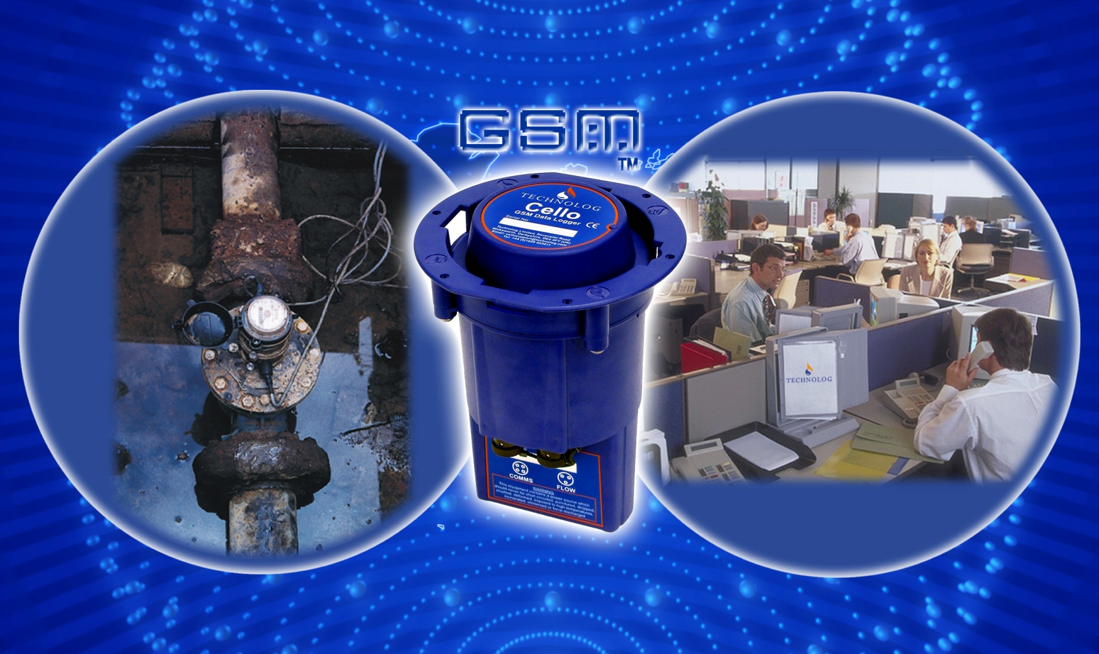
Technolog Cello
5

Slide 6
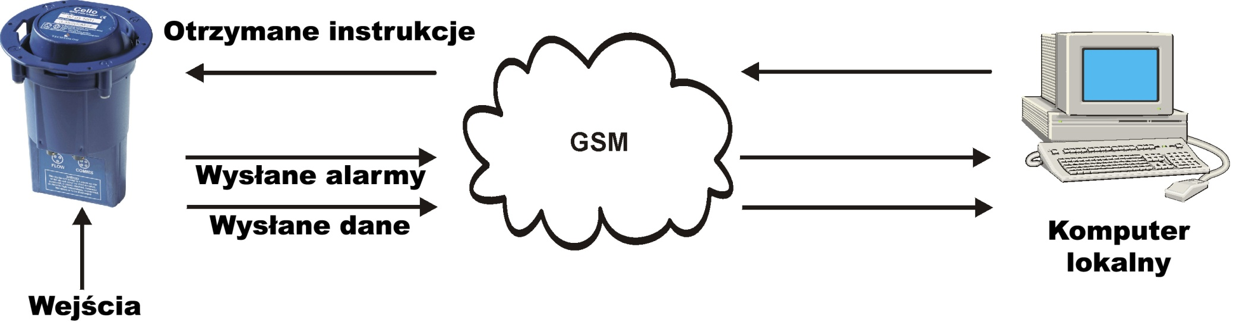
Jak działa Cello?
6

Slide 7
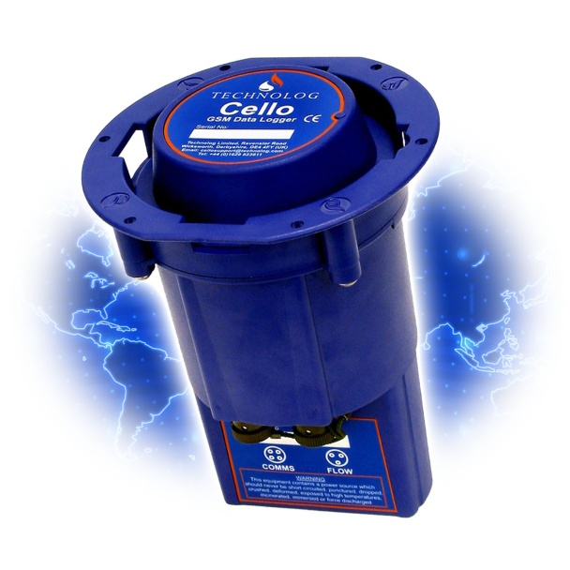
Rejestrator Cello GSM
7
Rejestrator Cello GSM -całkowicie zintegrowany
z systemem GSM/SMS i GPRS
Dostępne wersje 8 kanałowe
Bateria wystarczająca na 5 lat
Wodoodporny IP68
Zaawansowane możliwości alarmów
Dostępna wersja EExia
Doskonałe działanie nawet w trudnych warunkach

Slide 8
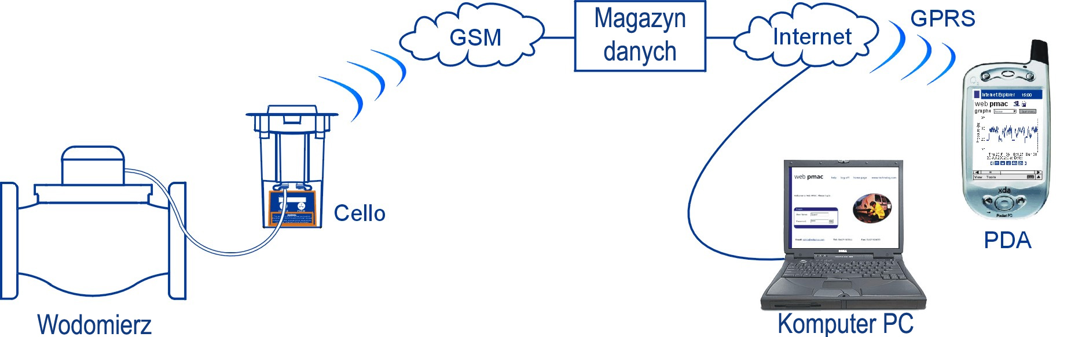
Przesył danych
8
Centrum danych obsługuje ponad 40,000 rejestratorów dziennie

Slide 9

Zaawansowana Kontrola Ciśnienia
Prezentacja
2015

Slide 10
Treść
Technolog Zaawansowana Kontrola Ciśnienia
Dlaczego kontrolować ciśnienie
Konwencjonalna kontrola ciśnienia
Zaawansowana kontrola ciśnienia
Regulo
Regulo – Profil otwartej pętli
Regulo – Profil zamkniętej pętli

Slide 11

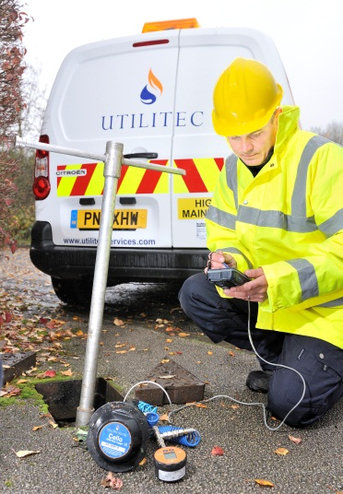

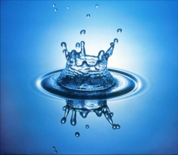

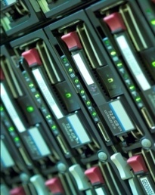
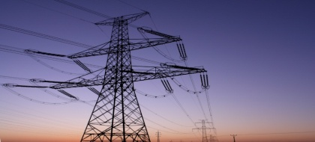
Technolog Specjalista w kontroli ciśnienia
Technolog Specjalista w kontroli ciśnienia
Dlaczego kontrolować ciśnienie
Konwencjonalna kontrola ciśnienia
Zaawansowana kontrola ciśnienie
Regulo
Regulo – Profil otwartej pętli
Regulo – Profil zamkniętej pętli

Slide 12
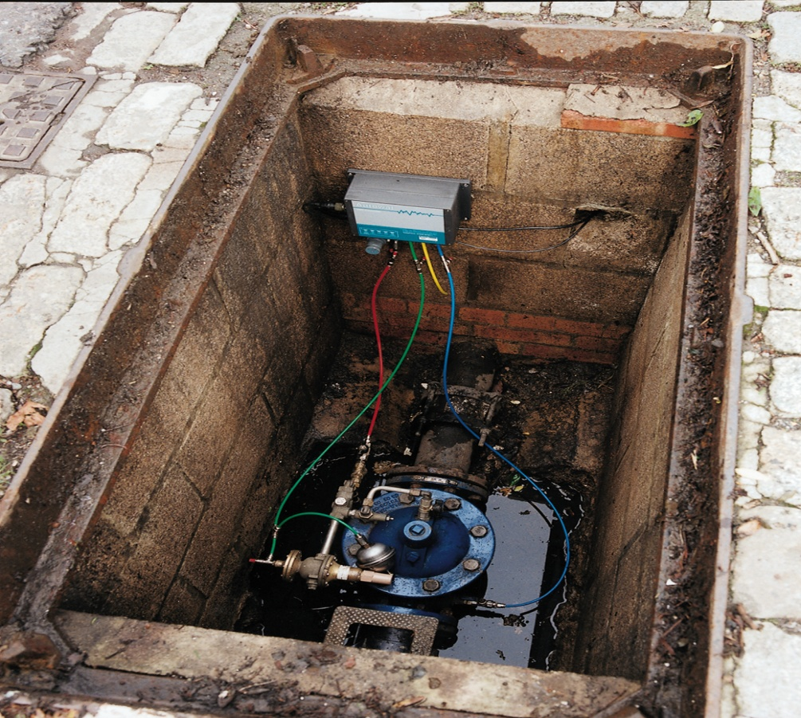
Technolog Specjalista w kontroli ciśnienia
Autogas: 1991
Autowat: 1994
Modulo: 2003
Regulo: 2009

Slide 13
Pressure Control Rationale
Technolog Zaawansowana Kontrola Ciśnienia
Dlaczego kontrolować ciśnienie
Konwencjonalna kontrola ciśnienia
Zaawansowana kontrola ciśnienie
Regulo
Regulo – Profil otwartej pętli
Regulo – Profil zamkniętej pętli

Slide 14
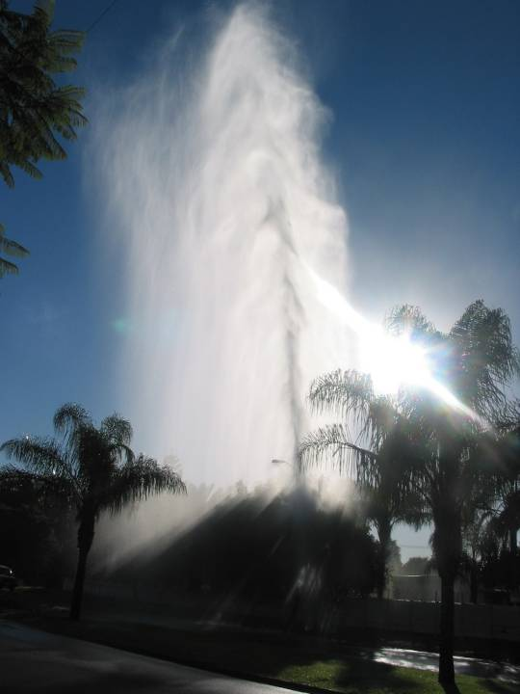
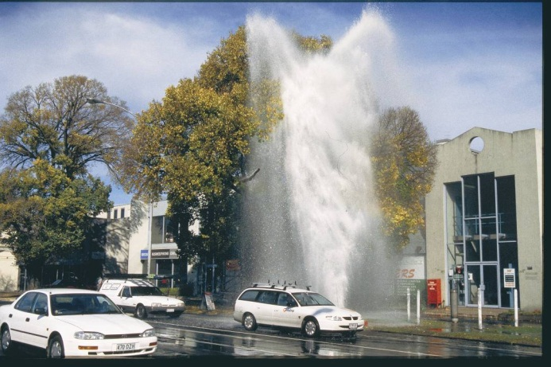
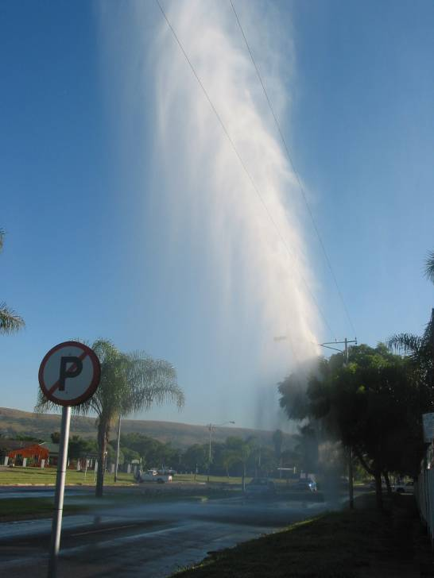
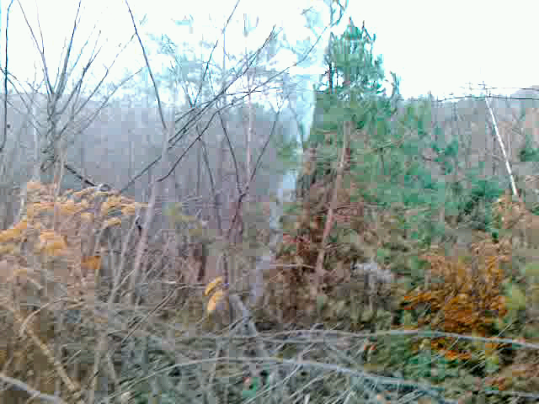
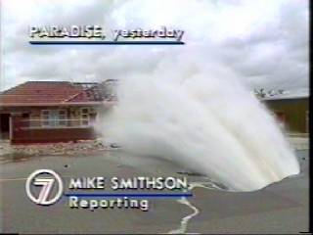
Dlaczego kontrolować ciśnienie?

Slide 15
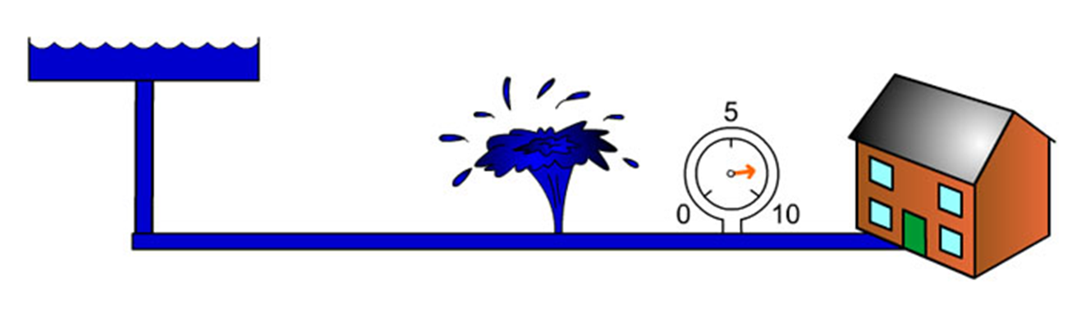

Skutki obniżenia ciśnienia
Zmniejszenie wielkości wycieku
Redukcja kosztów napraw starych rurociągów
Zalety systemów dystrybucji, gdzie zasoby są ograniczone

Slide 16
Konwencjonalna kontrola ciśnienia
Technolog Zaawansowana kontrola ciśnienia
Dlaczego kontrolować ciśnienie
Konwencjonalna kontrola ciśnienia
Zaawansowana kontrola ciśnienie
Regulo
Regulo – Profil otwartej pętli
Regulo – Profil zamkniętej pętli

Slide 17
Konwencjonalny zawór PRV
Zawór PRV utrzymuje stałe ciśnienie wyjściu
Ciśnienie na sieci jest wyższe w nocy, niższe w dzień
Utrzymuje nadmierne ciśnienie dla zabezpieczenia momentu szczytowego

Slide 18
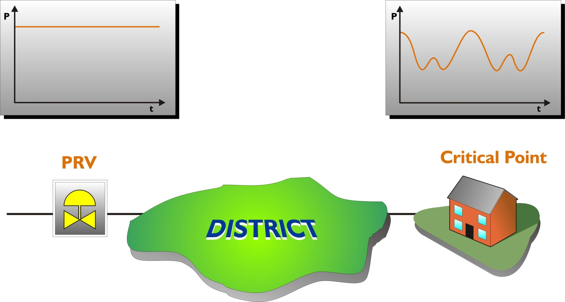
Przed zastosowaniem aktywnej kontroli..
Stałe ciśnienie wyjścia
Wahania ciśnienia spowodowane rozbiorami

Slide 19
Zaawansowana kontrola ciśnienia
Technolog Specjalista w kontroli ciśnienia
Dlaczego kontrolować ciśnienie
Konwencjonalna kontrola ciśnienia
Zaawansowana kontrola ciśnienia
Regulo
Regulo – Profil otwartej pętli
Regulo – Profil zamkniętej pętli

Slide 20
Zaawansowana kontrola ciśnienia
Ciśnienie wyjścia zmienia się w zależności od zapotrzebowania
Trzy możliwości kontroli:
  Profil czasu
  Profil przepływu
  Sterowanie za pomocą Cello z punktu krytycznego
Niższe średnie ciśnienie w strefie

Slide 21
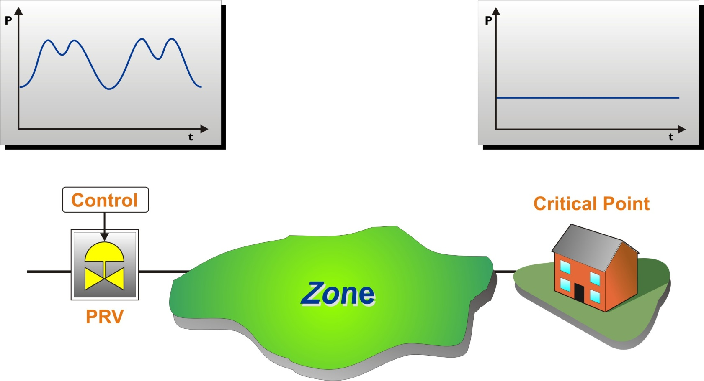
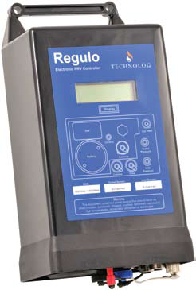
Po zastosowaniu zaawansowanej kontroli ciśnienia..
Modulowane ciśnienie wyjścia
Stabilne ciśnienie w strefie

Slide 22
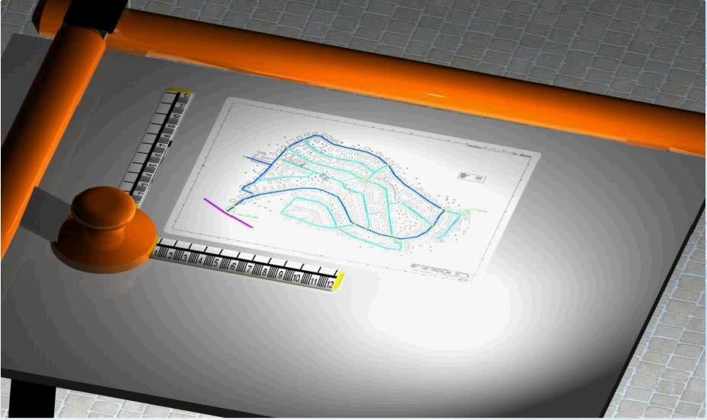
W terenie !

Slide 23
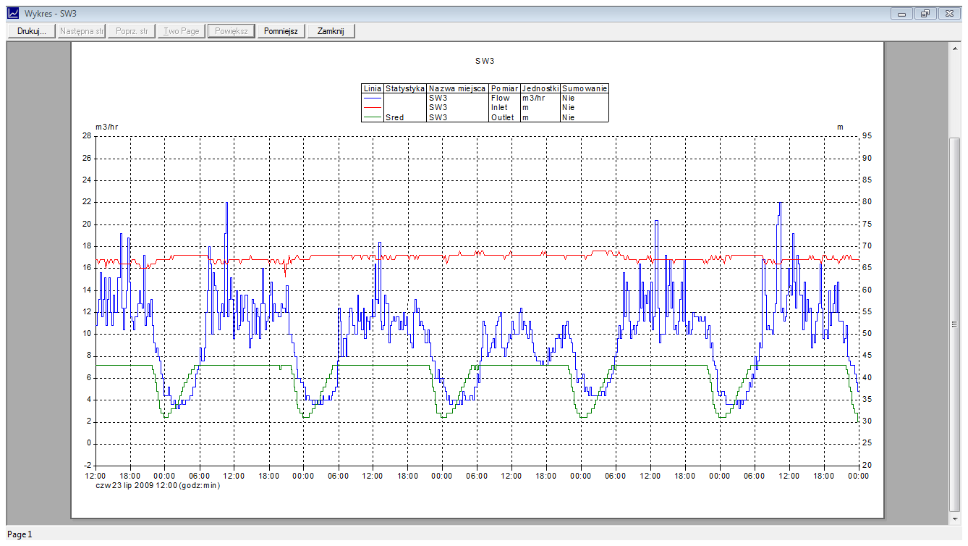
Regulo - Profil czasu

Slide 24
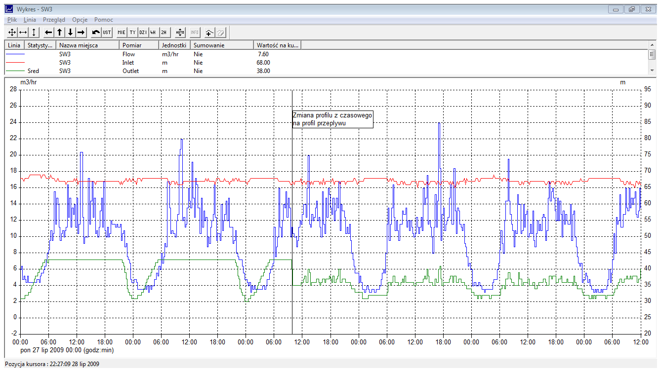

Slide 25
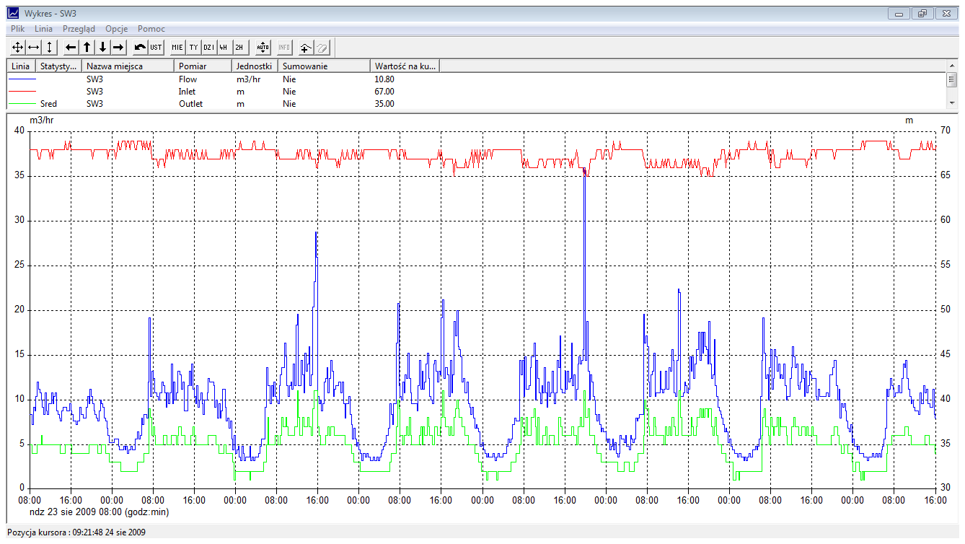
Regulo- Profil przepływu

Slide 26
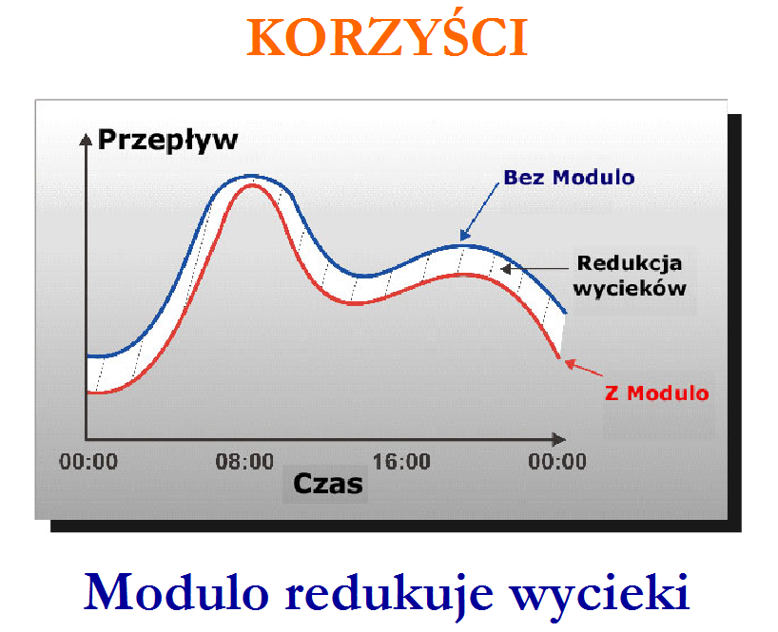
Korzyści

Slide 27
Korzyści c.d.

Slide 28
Regulo
Technolog Zaawansowana kontrola ciśnienia
Dlaczego kontrolować ciśnienie
Konwencjonalna kontrola ciśnienia
Zaawansowana kontrola ciśnienia
Regulo
Regulo – Profil otwartej pętli
Regulo – Profil zamkniętej pętli

Slide 29
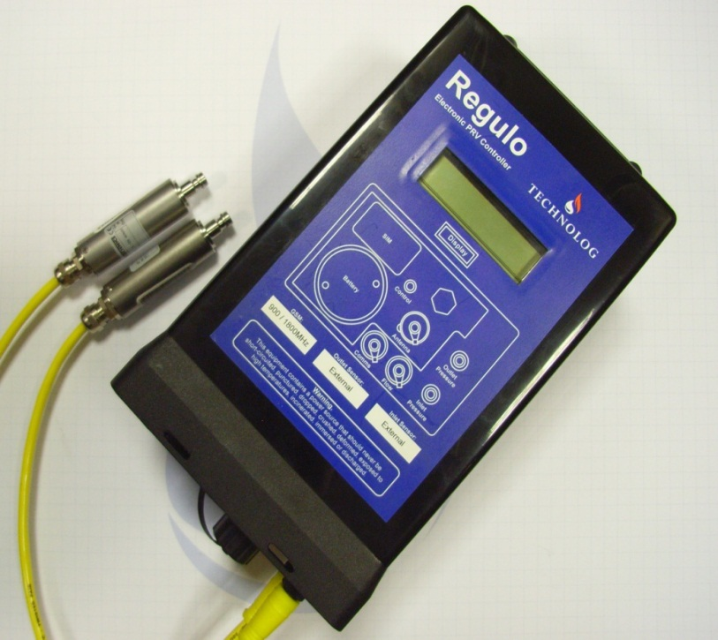
Cechy Regulo
Pełna funkcjonalność Cello
komunikacja GPRS
Wyższa żywotność baterii
Zewnętrzna bateria
Zewnętrzne przetworniki ciśnienia
Możliwość aktualizacji firmware
Wyświetlacz

Slide 30
Zalety Regulo
Hydraulic-less control
  Pneumatyczne sterowanie pilotem
  Brak filtrów, odporność na zanieczyszczenia
  Stabilna płynna regulacja
Łatwy montaż w zaworze PRV
  Reverse actuated bias chamber
  W razie braku sterowania, powrót do ustawienia „na zaworze”
Łatwy i prosty w instalacji

Slide 31
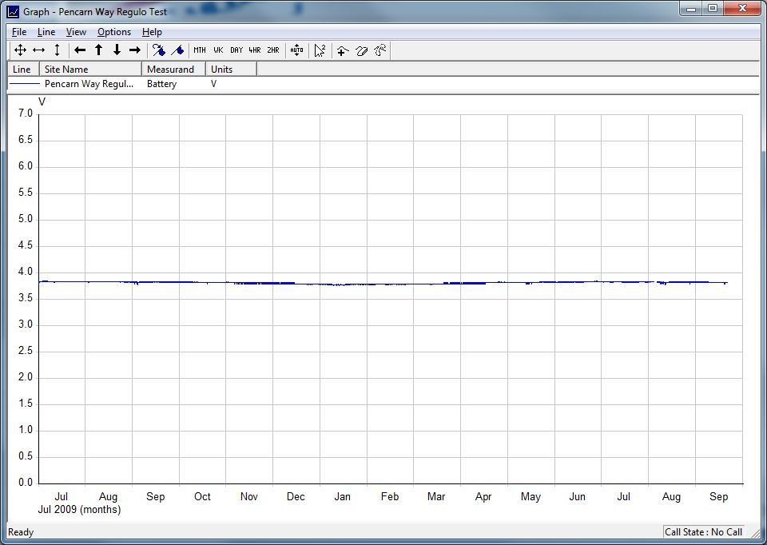
Zalety Regulo
Dodatkowe parametry:
  Napięcie baterii
  Praca pompki
  Działanie zaworka wylotowego
  Działanie zaworka wlotowego
Opcjonalnie zewnętrzna antena
Zdalna aktualizacja parametrów - w tym wszystkich ustawień kontroli PRV
Wejście dla zewnętrznego zasilania (4.5 – 14.0 volt)

Slide 32
Regulo – Profil Otwartej Pętli
Technolog zaawansowana kontrola ciśnienia
Dlaczego kontrolować ciśnienie
Konwencjonalna kontrola ciśnienia
Zaawansowana kontrola ciśnienia
Regulo
Regulo – Profil otwartej pętli
Regulo – Profil zamkniętej pętli

Slide 33

Regulo – Profil otwartej pętli
Profil czasu: ciśnienie wyjścia sterowane wg:
  Profil dzienny
  Profil tygodniowy
  Interwał 1 min
Profil przepływu: Ciśnienie skorygowane do przepływu na PRV
  Liniowy lub płynny profil

Slide 34
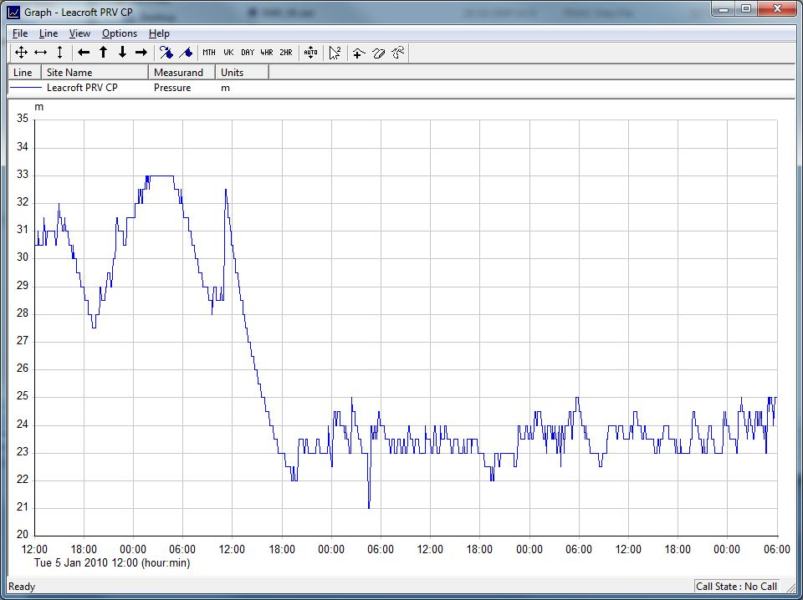
Regulo – Profil otwartej pętli
Regulo – efekt modulacji przepływem na stabilność w CP:

Slide 35
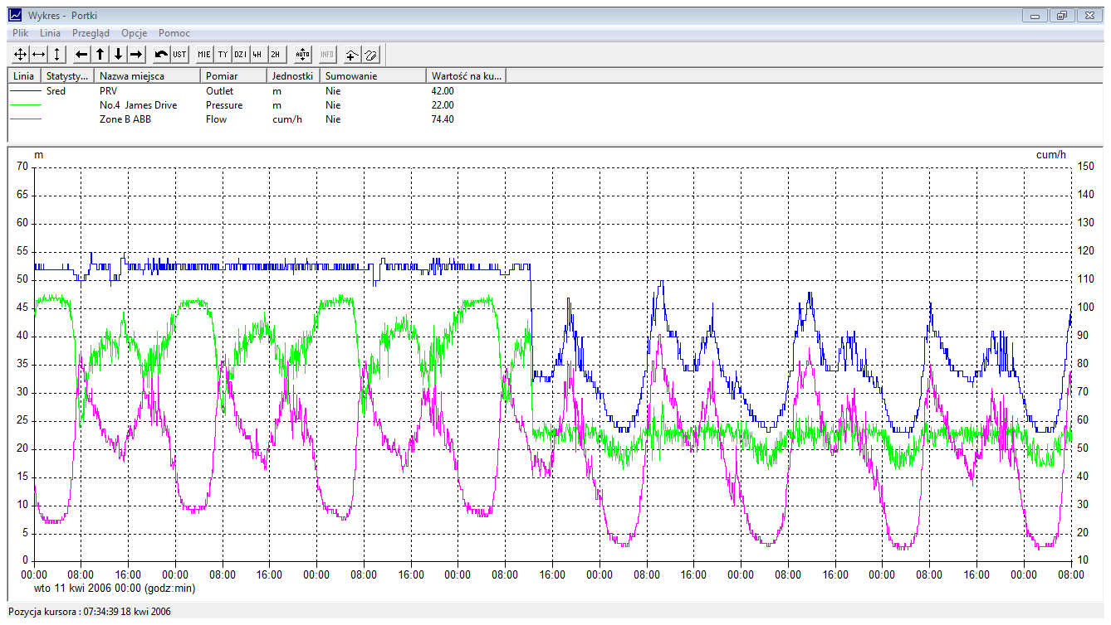
Efekt Pracy Regulo

Slide 36
Regulo – Profil zamkniętej pętli
Technolog zaawansowana kontrola ciśnienia
Dlaczego kontrolować ciśnienie
Konwencjonalna kontrola ciśnienia
Zaawansowana kontrola ciśnienia
Regulo
Regulo – Profil otwartej pętli
Regulo – Profil zamkniętej pętli

Slide 37
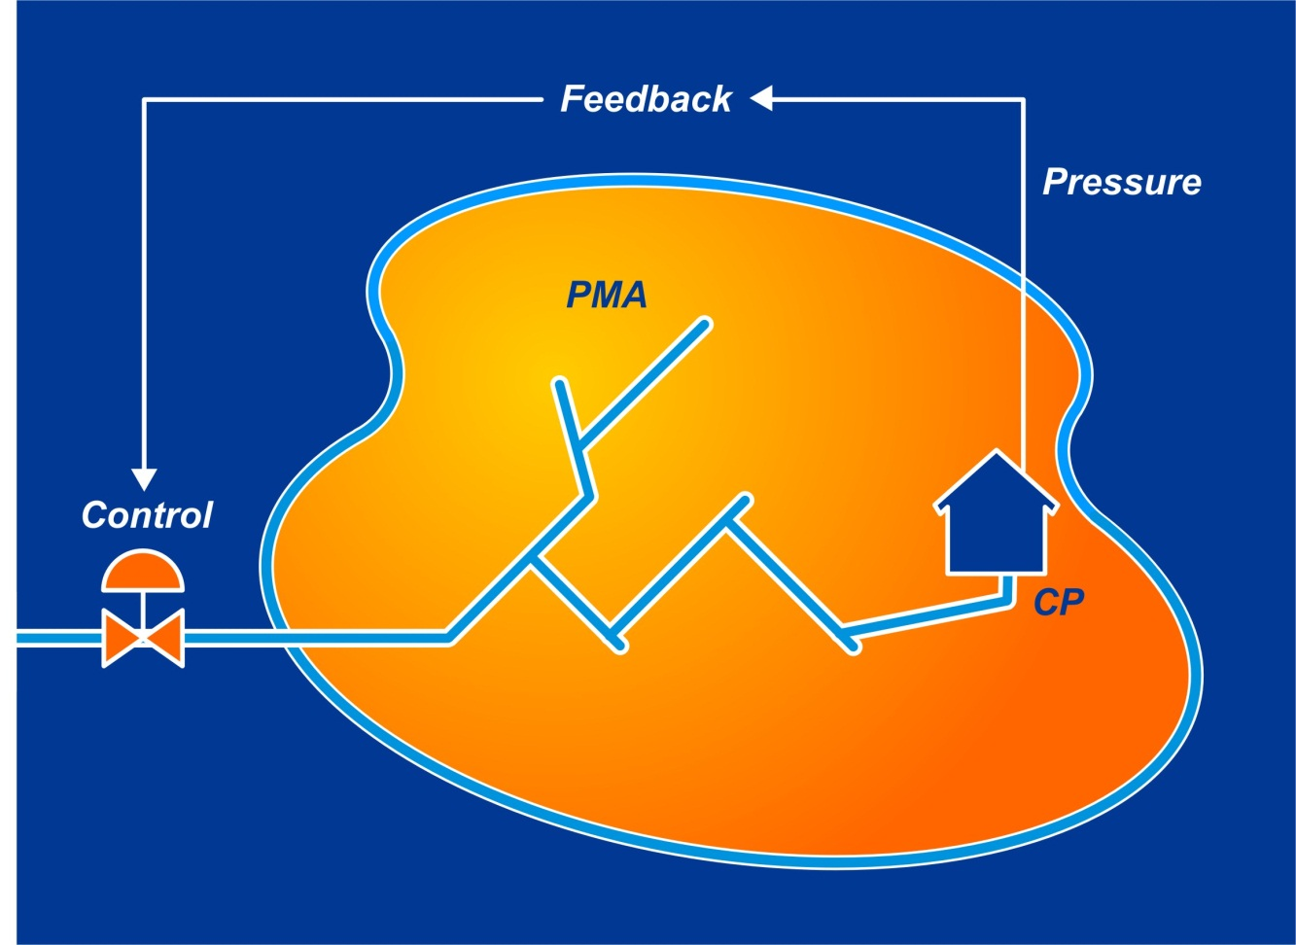
Regulo – Profil zamkniętej pętli
Regulo z zawsze włączonym modemem
Cello wymagane w punktach krytycznych
Cello komunikuje się bezpośrednio z Regulo za pomocą SMS

Slide 38
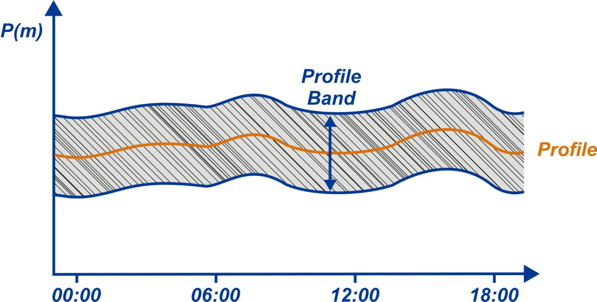
Jak to działa…
Ustaw żądane ciśnienie w Cello na niskim punkcie
Jeśli ciśnienie przekroczy wyznaczone progi SMS wysyłany jest do Regulo
  Niskie ciśnienie: SMS będzie wysłany za każdym razem gdy ciśnienie spadnie poniżej dolnej granicy profilu
  Wysokie ciśnienie: SMS będzie wysłany tylko raz gdy ciśnienie w punkcie krytycznym przekroczy wyznaczoną górną granicę. SMS „potwierdzający” będzie wysłany gdy ciśnienie wróci do wyznaczonych granic.

Slide 39
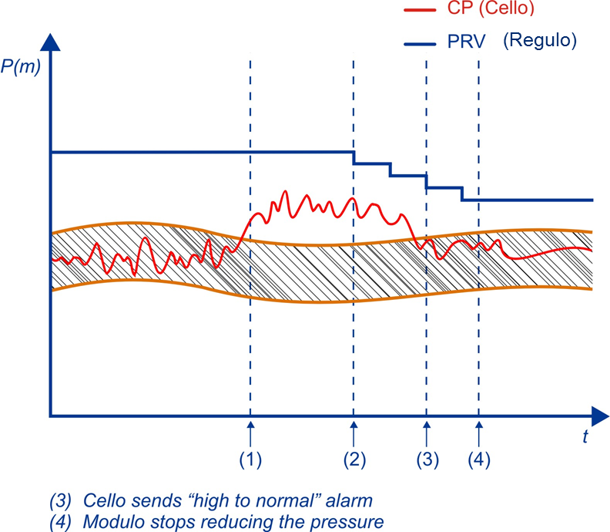
Pojedyncze zasilanie zamkniętej pętli
Pojedyncza pętla zamknięta:
  Cello wysyła wiadomość informującą bezpośrednio do Regulo
  Pojedyncze/wiele punktów krytycznych

Slide 40
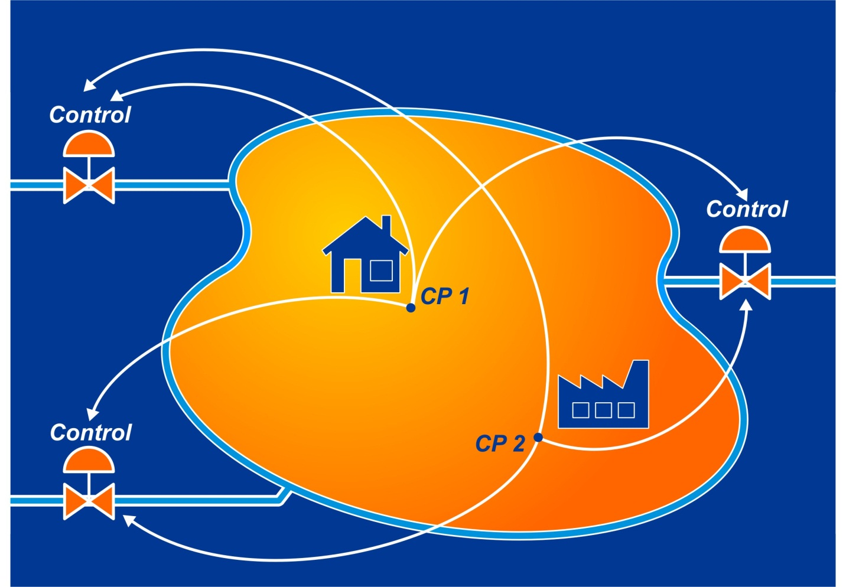
Rozbudowana pętla zamknięta
Rozbudowana pętla zamknięta
  Cello wysyła wiadomość bezpośrednio do Regulo
  System z wieloma zasileniami & pojedyncze/wiele PK

Slide 41
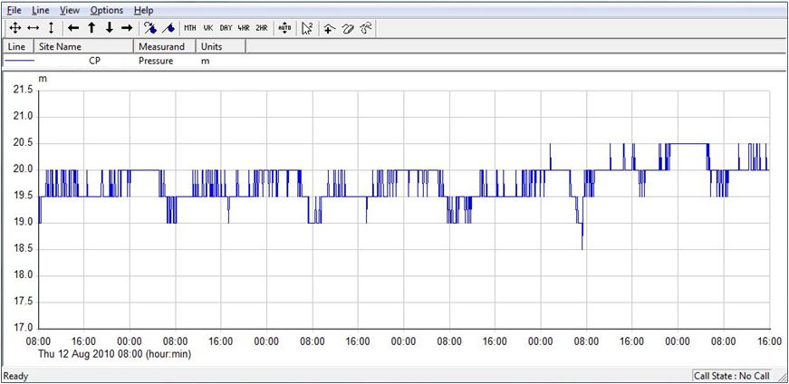
Profil zamkniętej pętli
Efekt zastosowania zamkniętej pętli w punkcie krytycznym:

Slide 42
A tak to wygląda w rzeczywistości
http://www.watercore.net/demo/Index.htm

Slide 43
Profil zamkniętej pętli
Rzeczywista kontrola z punktu do punktu w zamkniętej pętli Regulo & Cello przynosi:
  Bardzo stabilną sieć z niskim ciśnienie w punkcie krytycznym
  Niższe średnie ciśnienie w strefie
  Stanowcze zmniejszenie wycieków

Slide 44
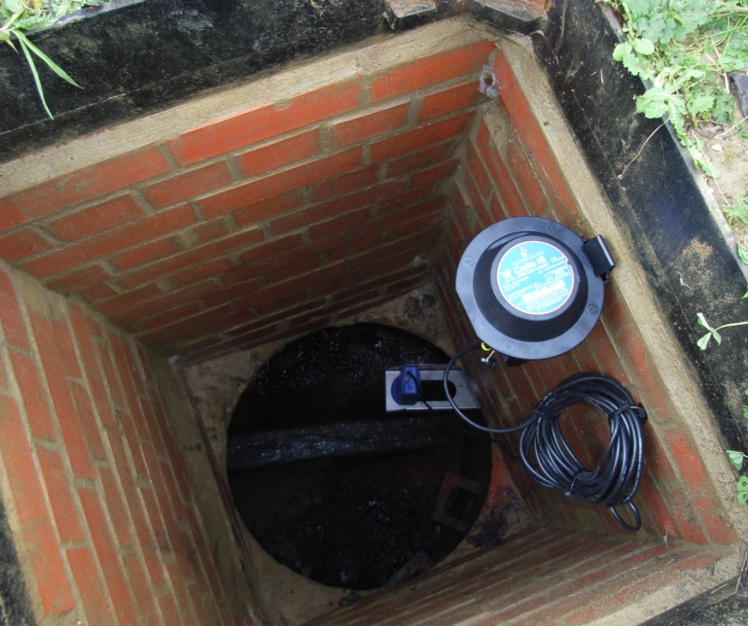
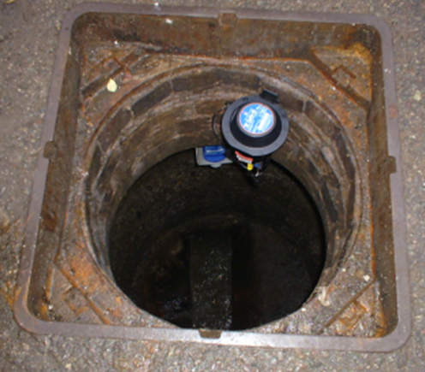
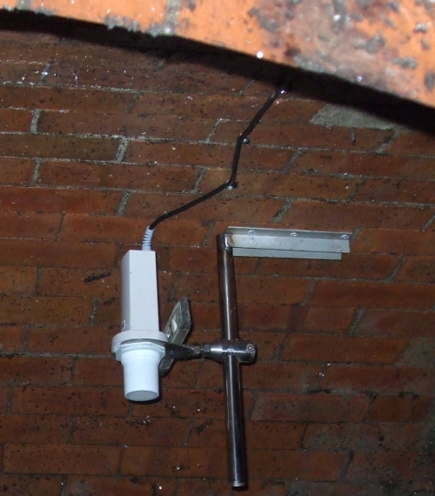
Kanalizacja!!
Posiadamy również doskonałe rozwiązania systemowe do monitoringu sieci kanalizacyjnych i przelewów

Slide 45
Dziękuję za uwagę
Notes:
45

Slide 46

Monitoring systemów kanalizacyjnych za pomocą Cello CSO - Rejestratora Poziomu

Slide 47
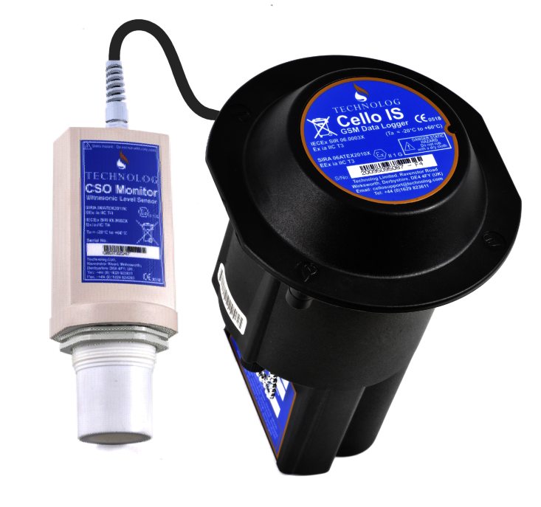

Cello CSO
IS Sonda ultradźwiękowa i rejestrator danych Cello
Wewnętrzne zasilania starczające na 5 lat
Próbkowanie co 15min
Magazyn danych
Wysyłka danych max co 1 godz.
Możliwość ustawienia alarmów wysoki/niski poziom
Dane wysyłane razem z alarmem
Możliwość podłączenia jednej lub dwóch sond
Dodatkowe wejścia liczników, stanów i ciśnienia

Slide 48
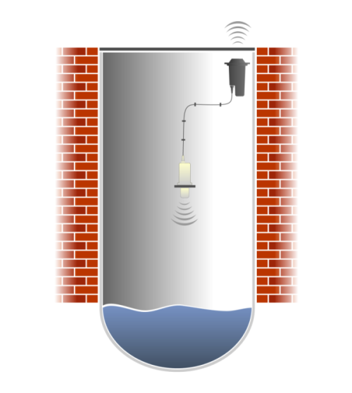
Cello CSO – Przykładowa instalacja
Cello zamontowane pod pokrywą komory aby uzyskać jak najlepszy sygnał GSM
Jeśli wymagane będzie wyjęcie rejestratora z komory w łatwy i szybki sposób można je wypiąć z wieszaka
Sondę należy zamontować bezpośrednio nad kanałem w celu ustalenia poziomu ścieku
Przewód łączący sondę z Cello należy dokładnie przymocować do ściany komory

Slide 49
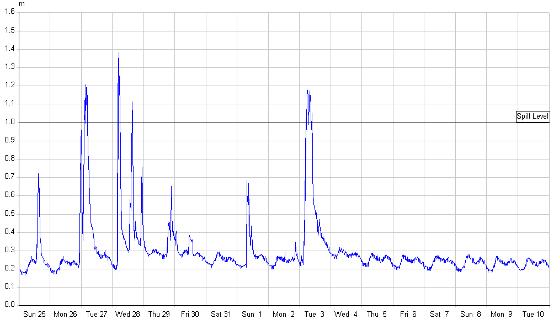
Przykładowe dane

Slide 50
Klasyczna instalacja

Slide 51
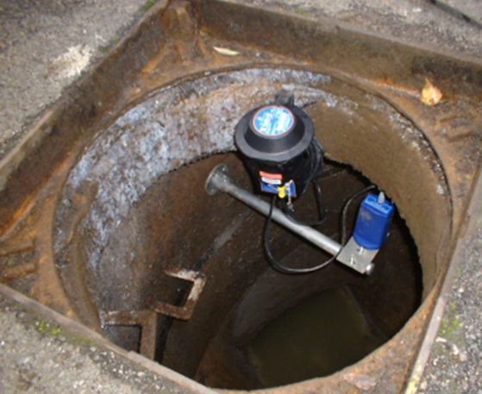
Klasyczna instalacja

Slide 52
Cello CSO
Specjalnie zbudowana, energooszczędna sonda Siemens
Kompaktowa budowa przystosowana do ciasnych miejsc
Zabezpieczenia przeciwwybuchowe
Strefa zero – przystosowany do pracy w miejscach zagrożonych wybuchem
IP68 – bezawaryjna praca nawet po długim okresie zanurzenia
Możliwość skonfigurowania procentowego napełnienia kanału lub rzeczywistego poziomu (tj. 95% całości lub 1250mm)
Dokładność do 10mm

Slide 53

Nowe technologie

Slide 54
Cello CSO Przetwornik ciśnienia
Przetwornik ciśnienia - obecnie trwają prace nad projektem
Można zastosować gdy nie ma otwartego dojścia do kanału lub montaż sondy jest utrudniony (można używać jednocześnie sondy i przetwornika).
Przetwornik przystosowany do pracy w trudnych warunkach, przez długi okres czasu
Łatwa instalacja na ścianie komory lub sklepieniu

Slide 55
Modelowanie sieci – okres deszczowy analiza poziomu
Obserwowanie anormalnych poziomów przepływu
Zmiany poziomu mogą być spowodowane osadzeniem się mułu/tłuszczy lub częściowym zablokowaniem

Slide 56
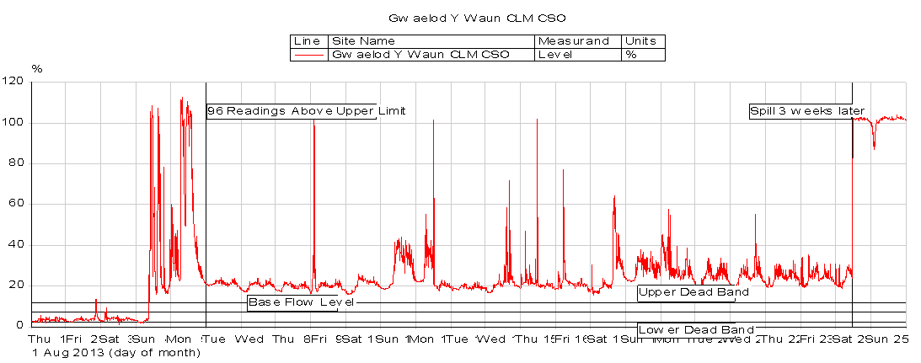
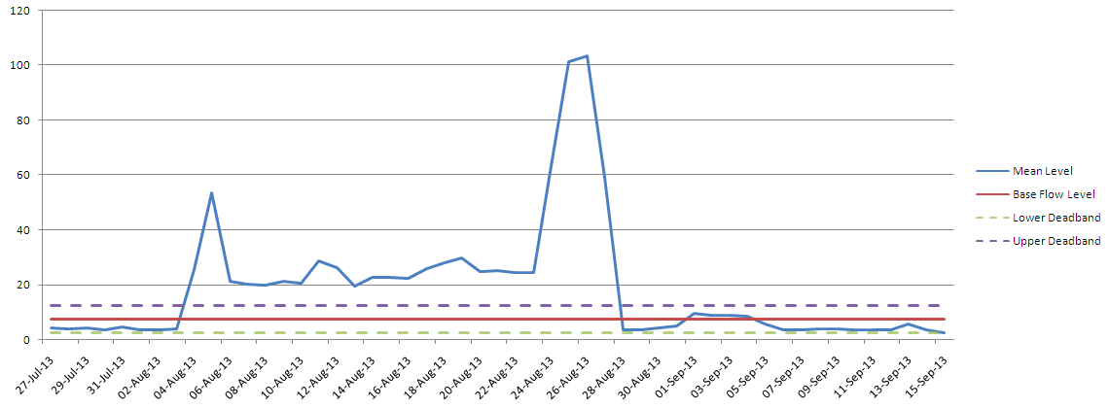
Modelowanie sieci – okres deszczowy analiza poziomu

Slide 57
Modelowanie sieci – Porównywanie danych
Co najmniej dwa zestawy danych mogą być porównywane (Oba wysokie = opady deszczu; jeden wysoki, jeden niski = blokada)

Slide 58
Modelowanie sieci – Porównywanie danych

Slide 59
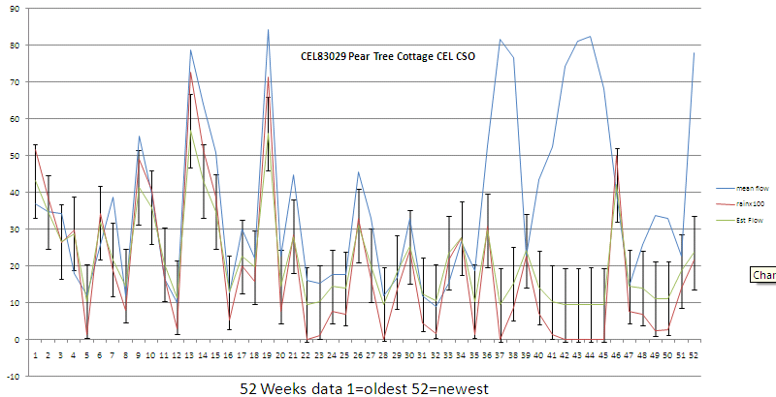
Predictive Flow Modelling
Korelacja między opadami deszczu a poziomem przepływu dla każdego CSO, można zastosować przy tworzeniu „modelu przewidywania”
Odchylenia od modelu mogą wskazywać na problemy w sieci

Slide 60
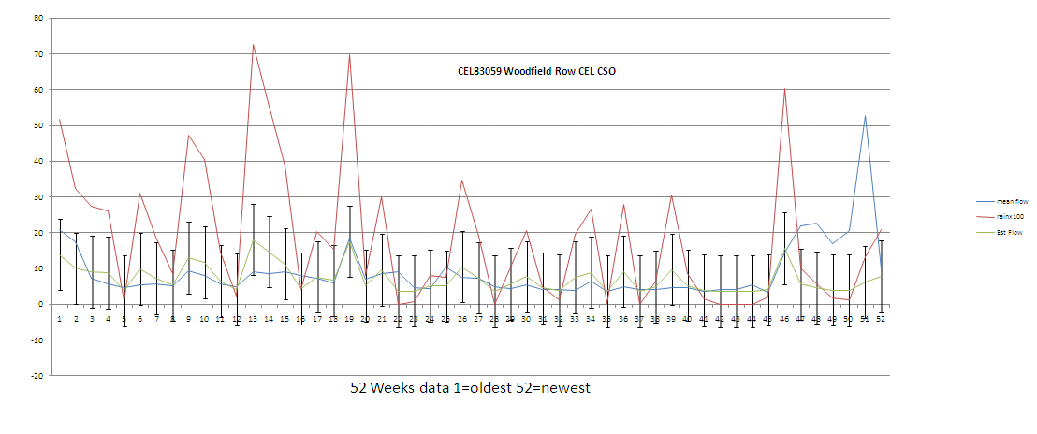
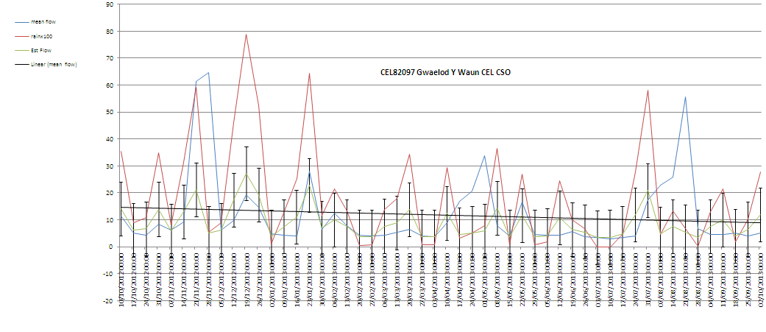
Przewidywany model przepływu

Slide 61
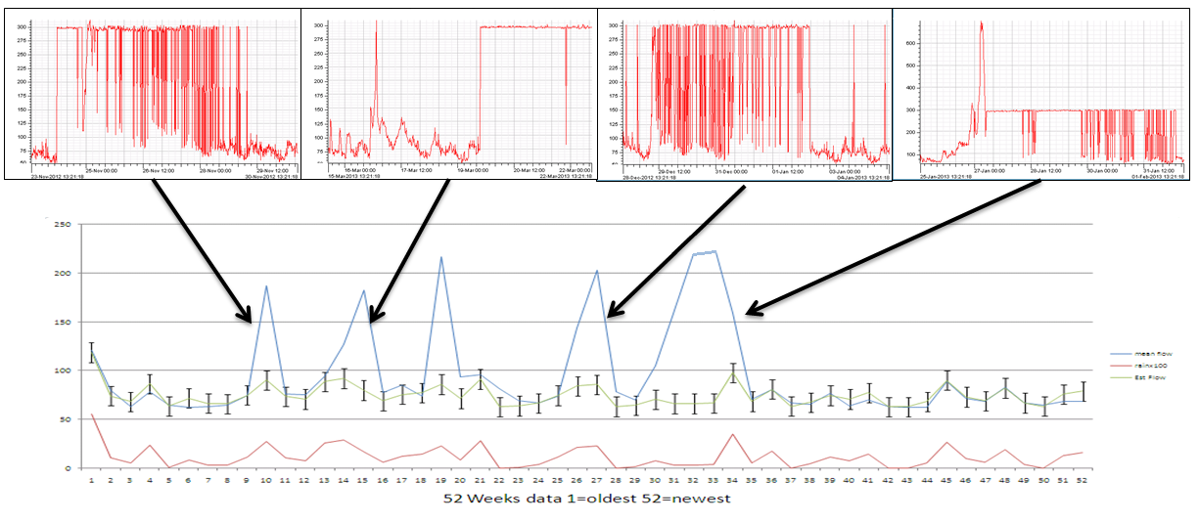
Przewidywany model przepływu
Można wykorzystywać do analizowania historycznych danych oraz przeglądania poszczególnych zdarzeń

Slide 62
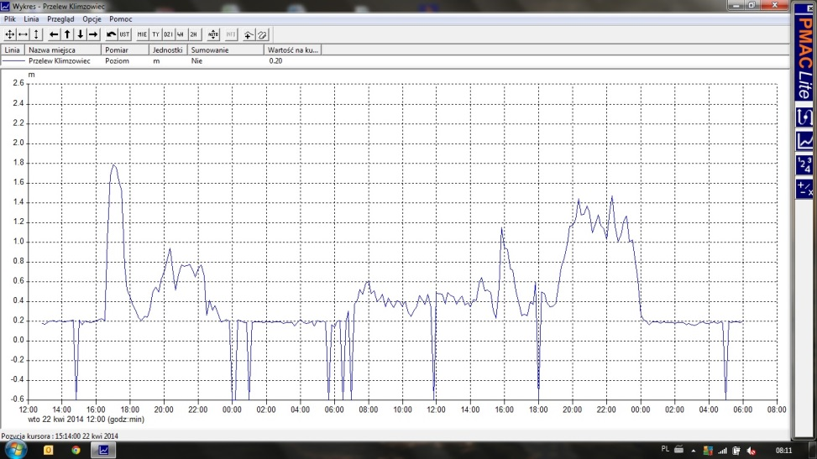
Przykładowe zastosowanie w Polsce
Monitoring przelewów

Slide 63
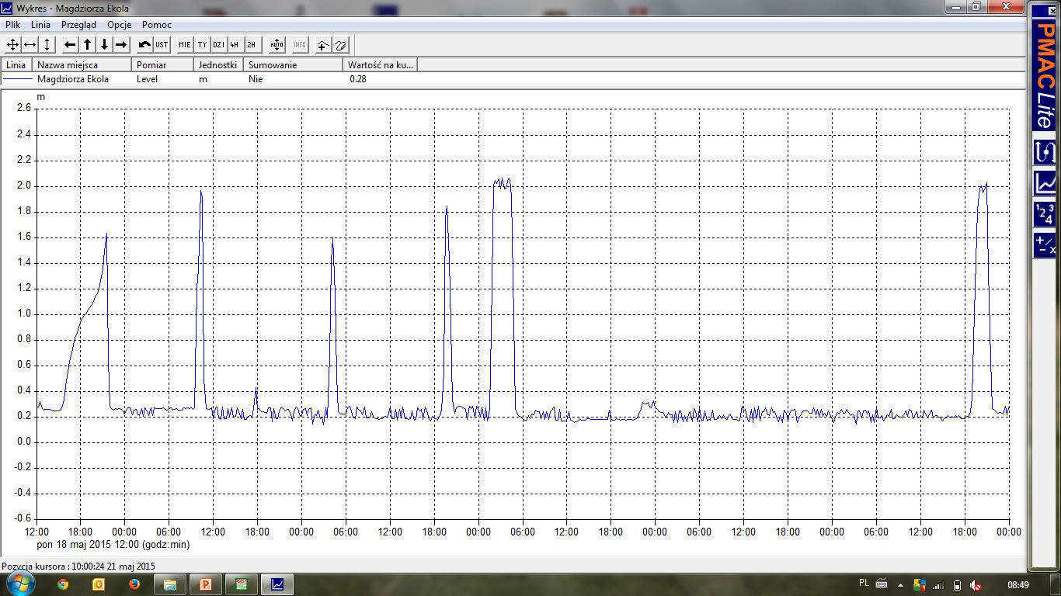
Przykładowe zastosowanie monitorowania poziomów wypełnienia kanału

Slide 64
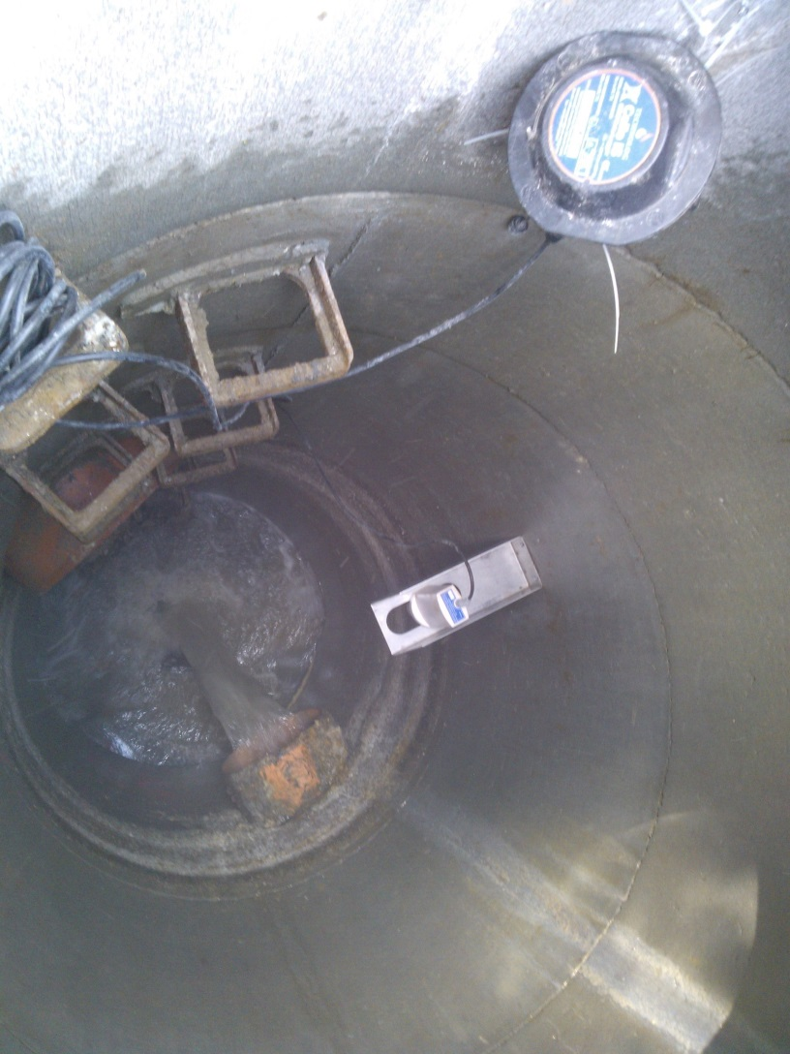
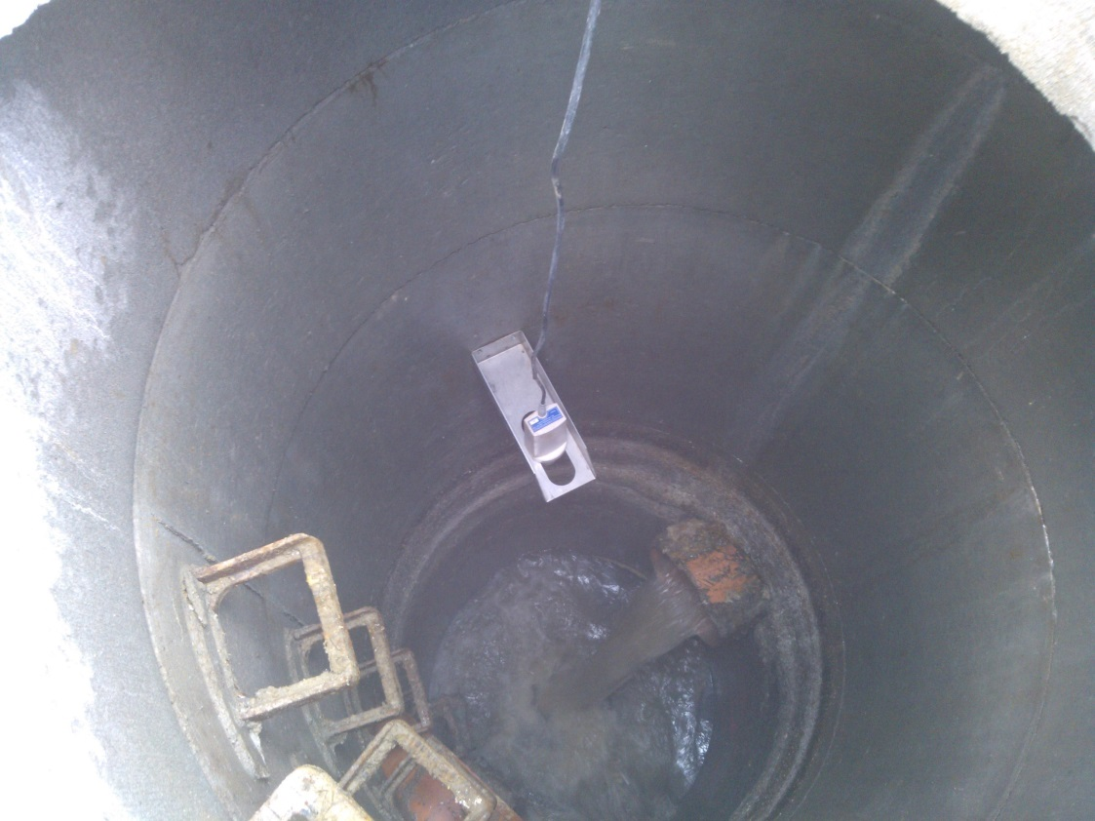
W terenie

Slide 65
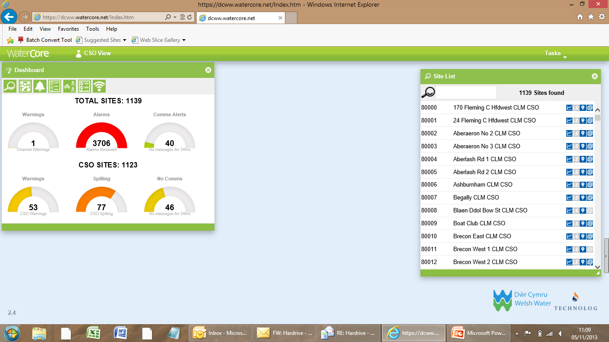
WaterCore oprogramowanie do zarządzania danymi

Slide 66

WaterCore oprogramowanie do zarządzania danymi

Slide 67


WaterCore oprogramowanie do zarządzania danymi

Slide 68

WaterCore oprogramowanie do zarządzania danymi

Slide 69

WaterCore oprogramowanie do zarządzania danymi

Slide 70

WaterCore oprogramowanie do zarządzania danymi

Slide 71

WaterCore oprogramowanie do zarządzania danymi

Slide 72

WaterCore oprogramowanie do zarządzania danymi

Slide 73

WaterCore oprogramowanie do zarządzania danymi

